Slide 1
ETE ANHUMAS
UASB + FLOTAÇÃO

Slide 2
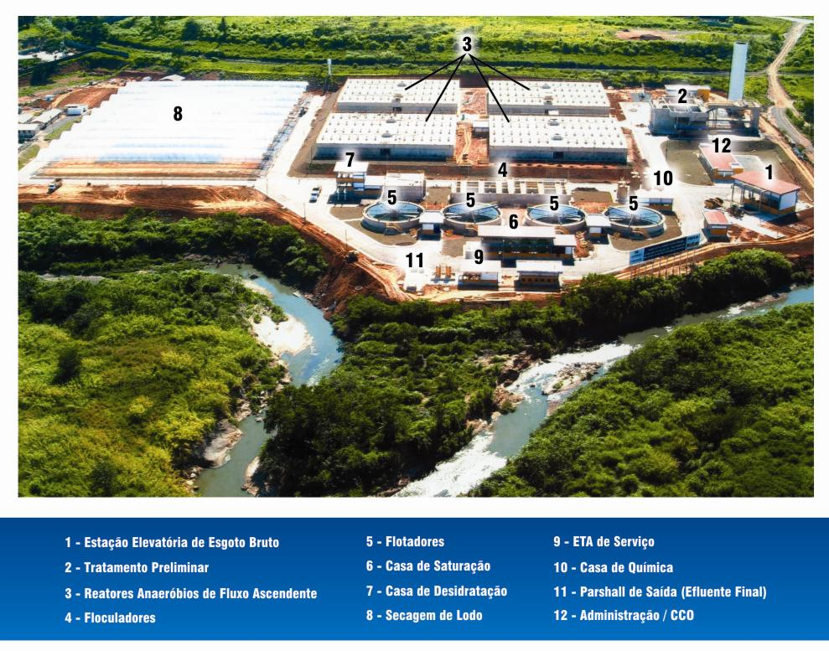
ETE ANHUMAS
UASB +
Flotação
Início de operação: maio/2007
Corpo receptor:
Ribeirão Anhumas
Classe 04

Slide 3
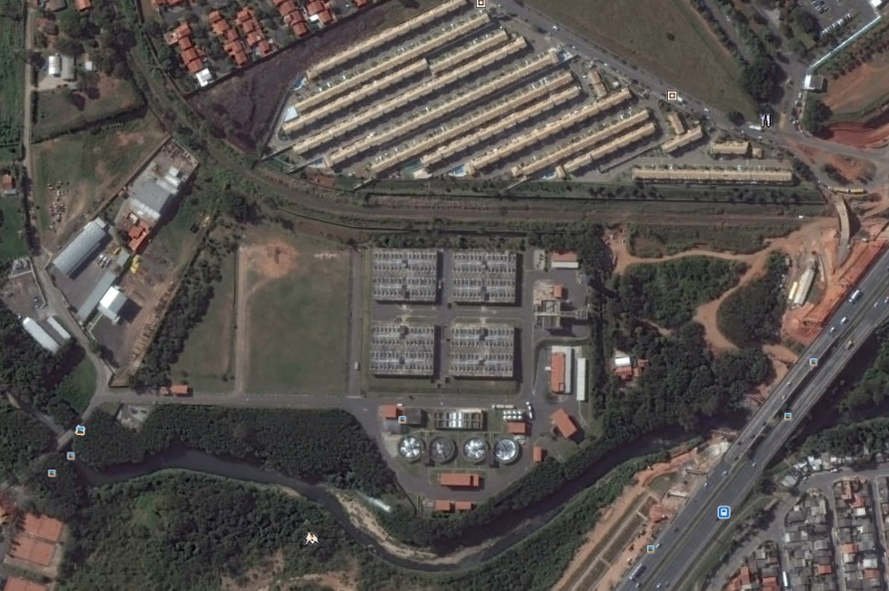
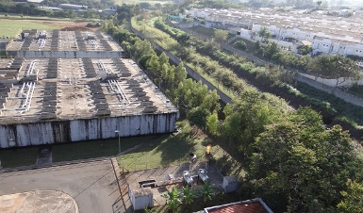
ETE ANHUMAS
Vazões e cargas orgânicas de projeto (final de plano)
Vazão média: 1.200 L/s
Vazão máxima horária: 2.000 L/s
DBO média afluente: 300 mg/L
Carga de DBO afluente:
31.104 kg/dia
Vazões e cargas orgânicas atuais (2017)
Vazão média: 655 L/s
Vazão máxima horária: 1.000 L/s
DBO média afluente: 185 mg/L
Carga de DBO afluente: 10.470 kg/dia

Slide 4
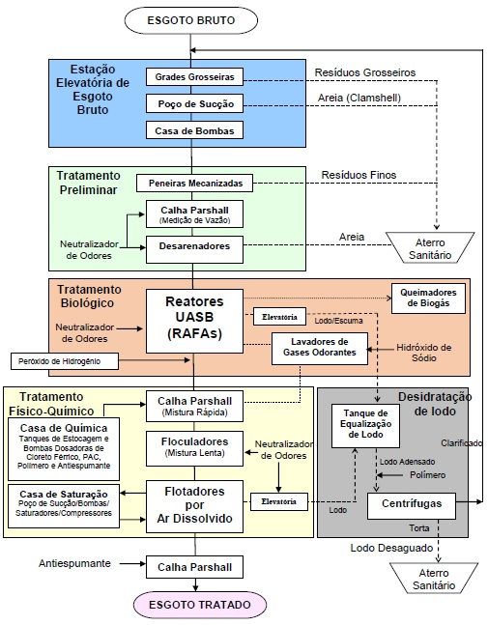
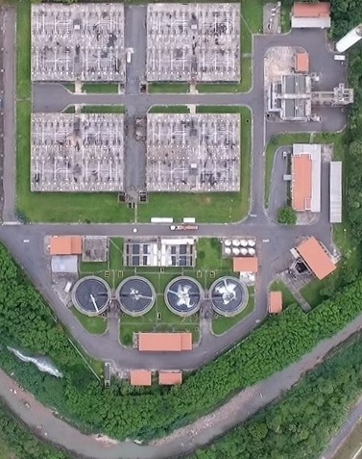
ETE ANHUMAS
FLUXOGRAMA DE PROCESSO

Slide 5
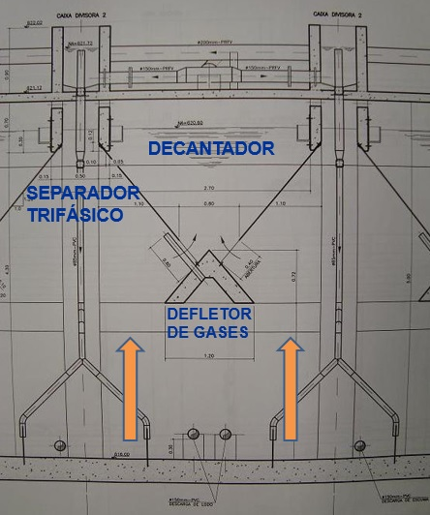
ETE ANHUMAS
Reatores UASB
Número de módulos: 4 un
Número de reatores por módulo: 4 un
Número total de reatores: 16 un
Dimensões de 1 reator:
  Largura útil: 24,50 m
  Comprimento útil: 21,00 m
  Altura interna total: 5,00 m
  Altura na zona gasosa: 0,40 m
  Altura útil: 4,60 m
  Altura do compartimento de decantação: 1,65 m
  Altura do compartimento de digestão: 2,95 m
  Volume útil: 2.367,0 m³
  Área de decantação: 376,9 m²
  Área de passagem para a zona de decantação: 117,6 m²

Slide 6
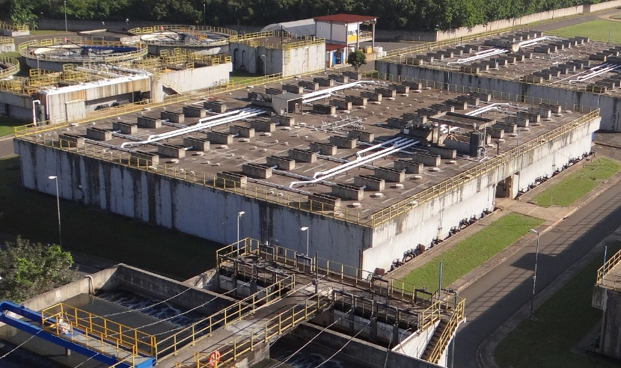
ETE ANHUMAS
Características construtivas:
  UASB fechado com laje de concreto;
  Alimentação por reator: 14 caixas de alimentação na parte superior do reator interligadas com 84 tubos DN 75mm, que se dividem, cada um em 02 tubos, até o fundo reator, totalizando 168 pontos de alimentação por reator (1 ponto a cada 3,06m² de área de fundo);

Slide 7
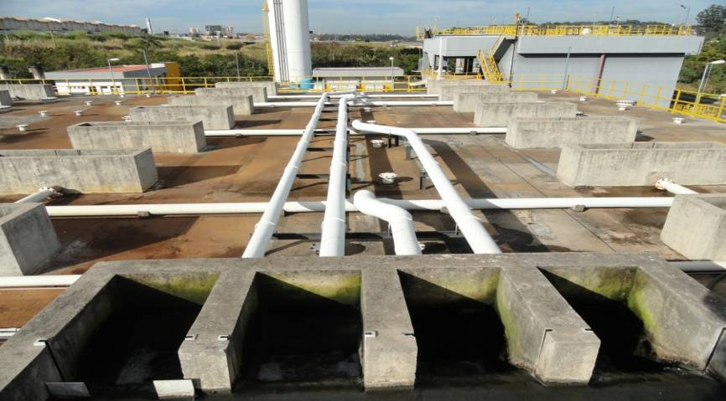
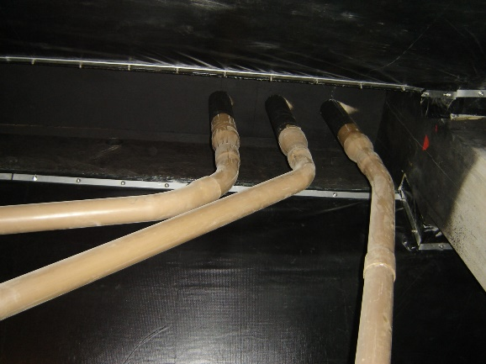
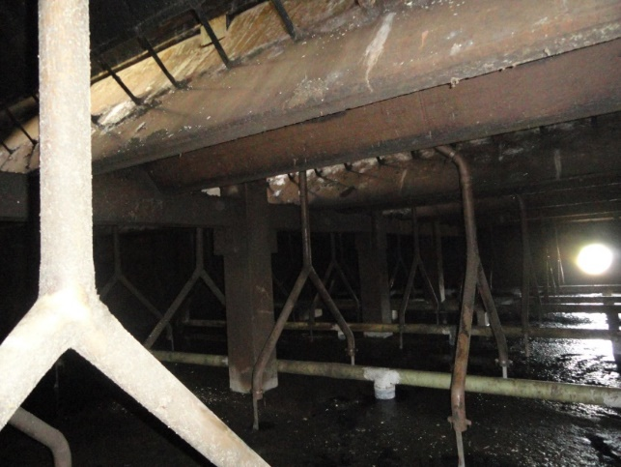
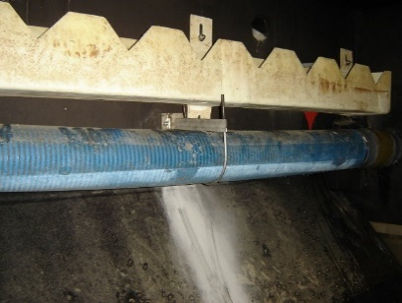
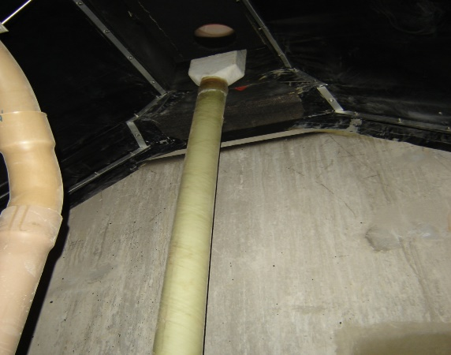
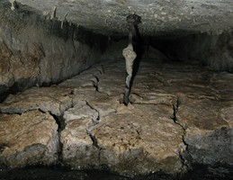
ETE ANHUMAS
  Abas inclinadas do separador trifásico em laminado de PVC com substrato de poliéster ATX;
  Câmaras de gás interligadas superiormente com as câmaras de decantação;
  Biogás coletado por uma única tubulação DN 50mm;
  Número de câmaras de gás por reator: 7;
  Número de descargas de escuma por reator: 7 em DN 150mm;
  Número de descargas de lodo por reator: 4 em DN 150mm;

Slide 8
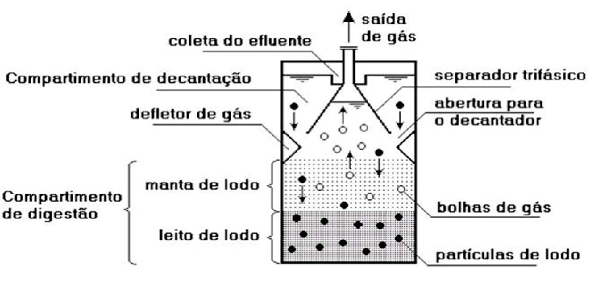
ETE ANHUMAS – Dimensionamento do UASB
ABNT: NBR 12209:2011
Tempo de detenção hidráulico no reator
≥ 8 h para Q_{méd}
≥ 5 a 6 h para Q_{max}
Velocidade ascensional no compartimento de digestão do reator:
≤ 0,7 m/h para Q_{med}
< 1,2 m/h para Q_{max}
Velocidade de passagem do líquido da zona de reação (digestão) para a zona de decantação:
≤ 2,5 m/h para Q_{med}
≤ 4 m/h para Q_{max}
Taxa de escoamento superficial no decantador
≤ 1,2 m³/m²h para Q_{max}
Tempo de detenção hidráulico no decantador
≥ 1,5 h para Q_{méd}
> 1,0 h para Q_{max}

Slide 9
ETE ANHUMAS – Dimensionamento do UASB
Parâmetros de desempenho para as vazões e cargas orgânicas de final de plano:
  Eficiência de remoção de DBO no UASB: 67% (65 a 70%)
  DBO do efluente do UASB: 100 mg/L
  Eficiência de remoção de SS no UASB: 75%
  SS do efluente do UASB: 75 mg/L
  Relação SSV/SS do lodo produzido no UASB = 0,7
Produção de lodo no UASB
  Taxa de produção de lodo no UASB: 0,28 kgSS / kg DBOaplicado
  Produção de lodo nos reatores UASB (final de plano):
  314 m³/dia a 3% de teor de sólidos
  Produção de lodo nos reatores UASB (atual):
  62 m³/dia a 4,6% de teor de sólidos
A taxa de produção de lodo igual a 0,28 kgSS / kg DBOaplicada é exclusiva do UASB.
O UASB não recebe o lodo do descarte do pós-tratamento. O UASB recebe carga adicional de DBO e sólidos apenas dos líquidos retornados do desaguamento. No final de plano foi previsto em acréscimo na carga orgânica afluente de 31.104 kgDBO/dia para 34.700 kgDBO/dia.

Slide 10
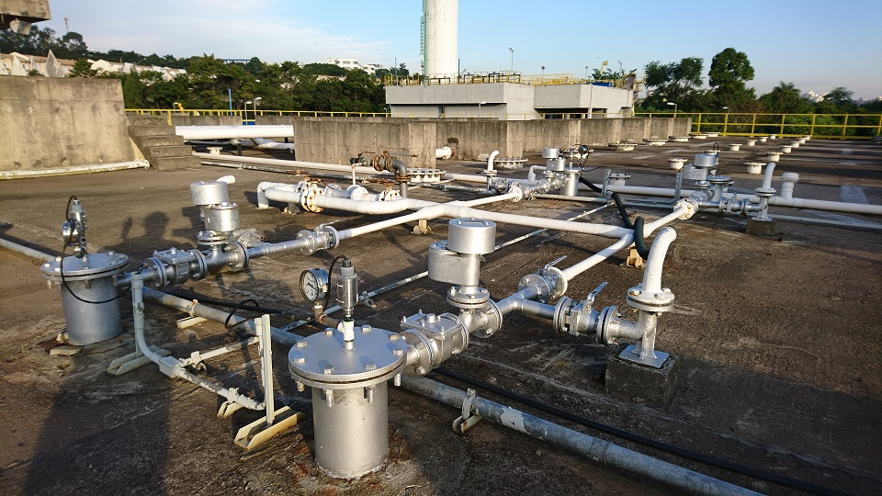
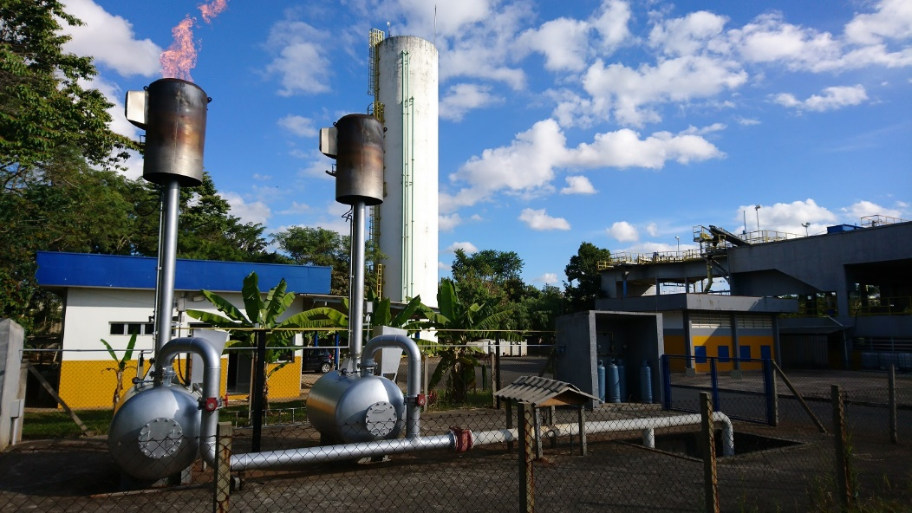
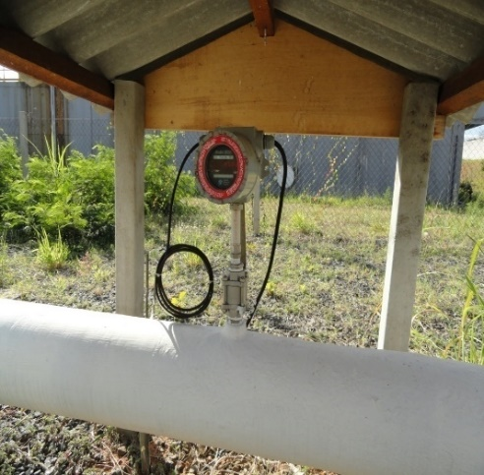
ETE ANHUMAS
Produção de biogás
Flare aberto
painel de controle automático
protetor e sensor de chama
ignição automática
piloto alimentado por GLP
Taxa de produção de biogás (final de plano):
280 NLbiogás / kg DBOaplicada (75 a 85% de metano)
Capacidade por queimador: 600 Nm³ biogás / h
Oxidação térmica do gás sulfídrico utilizando o metano como combustível
H₂S + 3/2 O₂ → H₂O + SO₂
Pressostato / Manômetro
Válvula corta-chama
Válvula de alívio / vácuo
Respiro / By-pass
Dreno de condensado
Caixa de sedimentos
Medidor de vazão de biogás
Vazão de biogás (final de plano)
8.709 Nm³/dia
Vazão de biogás (atual)
545 a 1.280 Nm³/dia

Slide 11
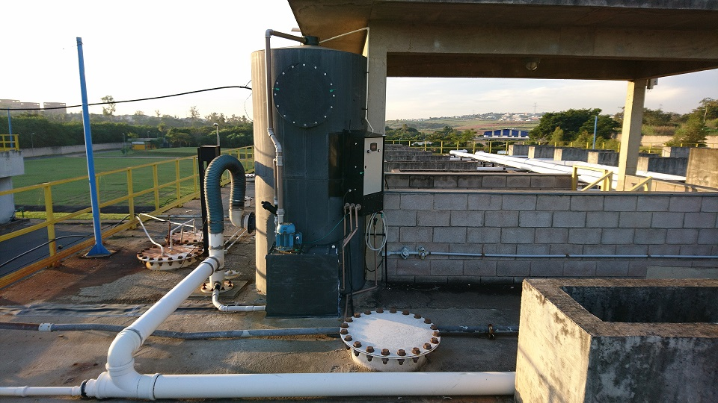
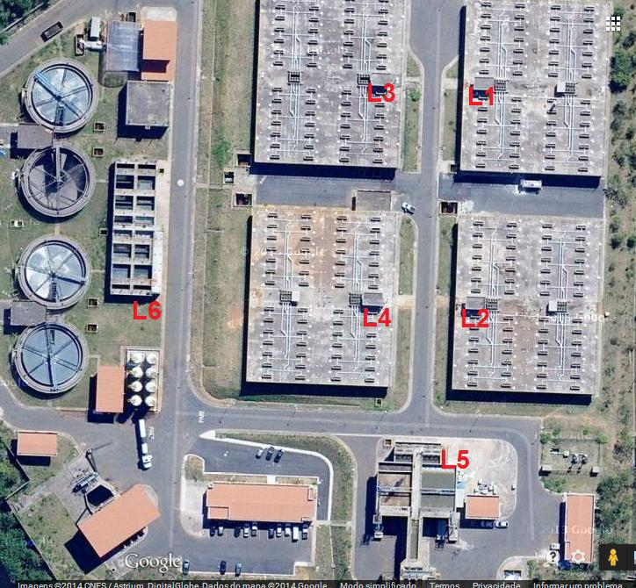
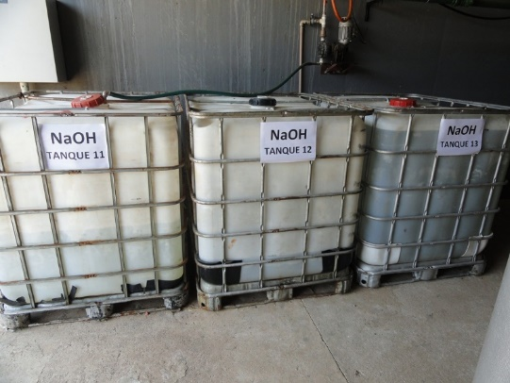
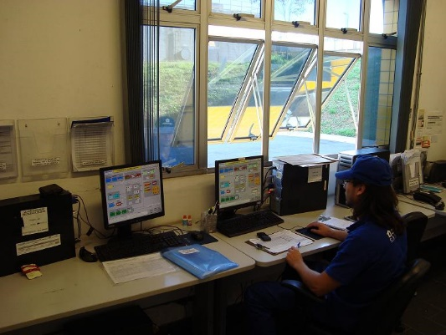
ETE ANHUMAS
Lavadores de Gases: 6 lavadores instalados na saída dos reatores UASB, para remoção de gás sulfídrico (H₂S) liberado na turbulência do escoamento hidráulico
Torre de lavagem com enchimento de anéis plásticos (38 x 38mm), bombas de alimentação e recirculação, painel automático com controle de vazão da solução, pH, e sensor de H₂S
Produto químico utilizado: Hidróxido de Sódio (NaOH) – solução a 50% de teor ativo
Consumo médio mensal atual:
5.220 kg (base seca) / mês
2NaOH + H₂S → Na₂S↓ + 2H₂O

Slide 12
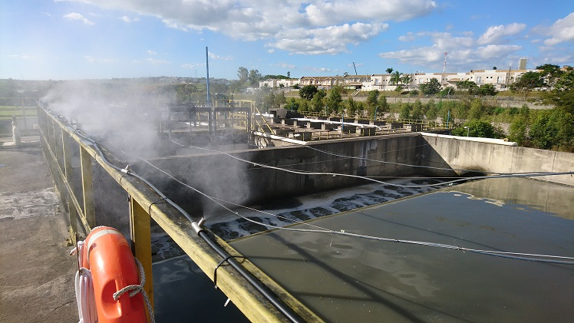
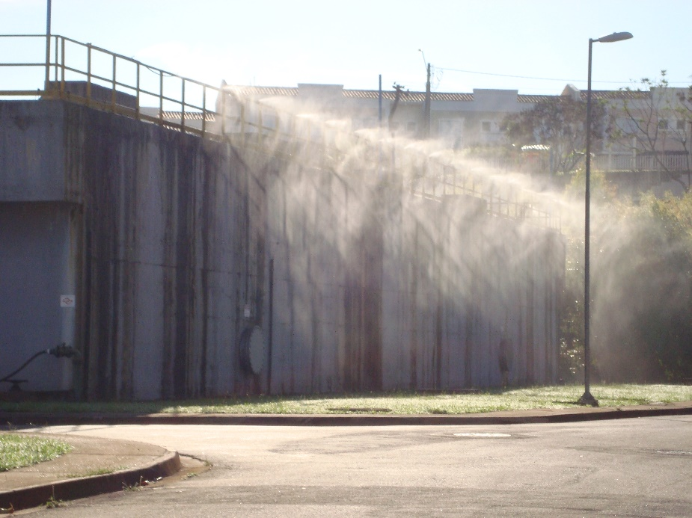
ETE ANHUMAS
Neutralizador de Odores:
Nebulização do produto na atmosfera (diluição 1:100) em áreas descobertas e locais com emissões fugitivas de maus odores.
Painéis de comando com temporizadores e programadores de horários controlam automaticamente o tempo de aspersão e pausa do sistema, sendo o produto aplicado através de bombas dosadoras de alta pressão e linha de bicos aspersores.
Consumo médio
mensal atual:
1.060 L / mês

Slide 13
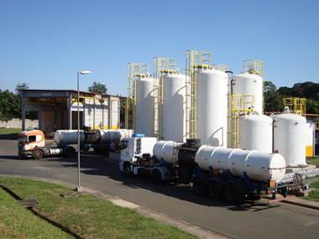
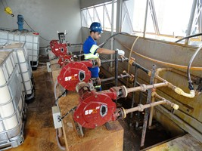
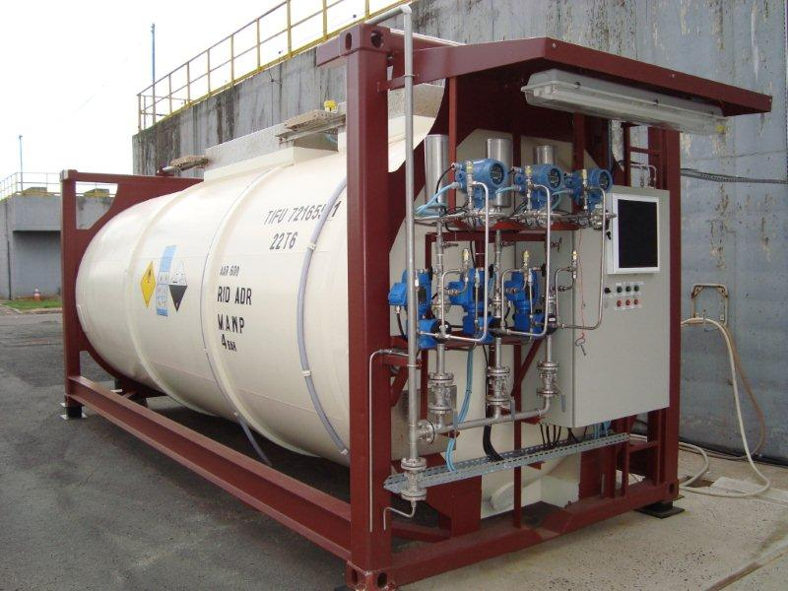
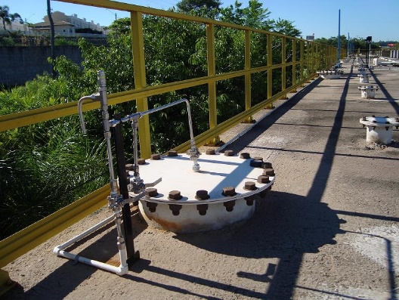
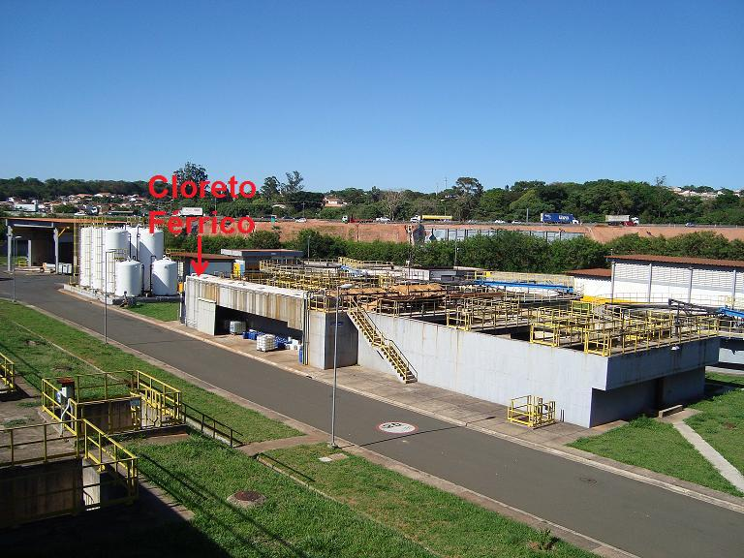
ETE ANHUMAS
Pós-tratamento Físico-químico
Casa de Química
Armazenamento de produtos químicos
6 tanques de estocagem de 50 m³
2 tanques de estocagem de 25 m³
1 tanque de estocagem de 21 m³
Contêineres IBCs de 1.000 litros
Peróxido de Hidrogênio (H₂O₂)
solução a 60% de teor ativo
Ponto de aplicação: saída dos reatores UASB
Dosagem média: 12,94 mg H₂O₂ / L
Consumo médio mensal atual: 36.590 kg/mês
Produto químico utilizado para oxidação de sulfetos e
transformação em enxofre elementar (partícula coloidal inerte).
H₂O₂ + H₂S → S⁰ + 2H₂O
Cloreto Férrico (FeCl₃) – solução a 38% de teor ativo
Ponto de aplicação: canal de entrada dos floculadores
Dosagem média: 23,87 mg FeCl₃ / L
Consumo médio mensal atual: 105.060 kg/mês
Coagulante primário para formação de flocos consistentes e leves,
com baixa retenção de água e alta afinidade de aderência às
microbolhas de ar do processo de flotação por ar dissolvido.
2FeCl₃ + 3Ca(HCO₃)₂ → 2Fe(OH)₃↓+ 3CaCl₂ + 6CO₂

Slide 14
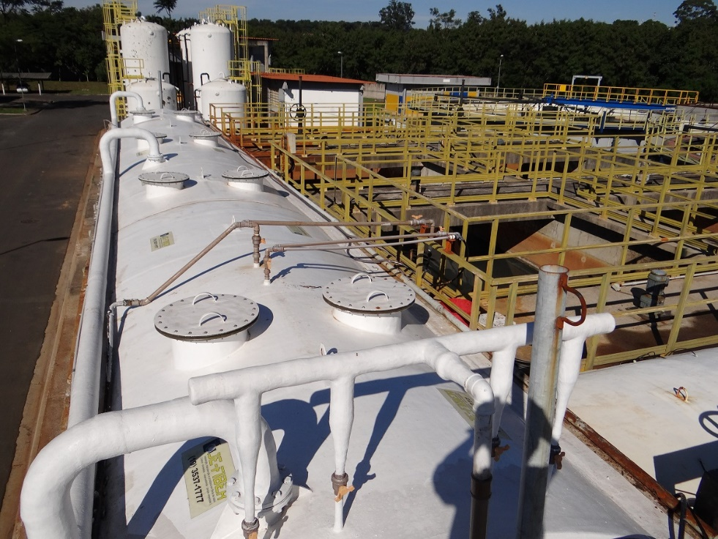
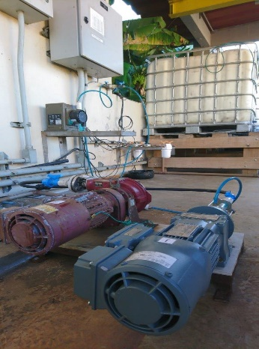
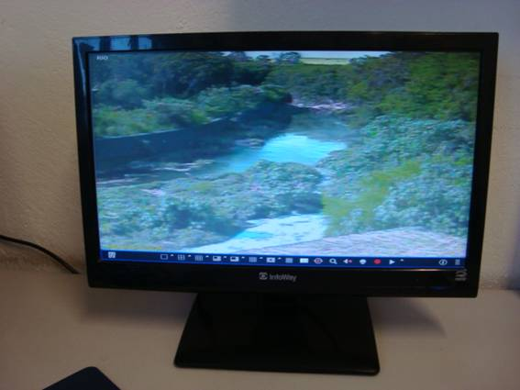
ETE ANHUMAS
PAC - Cloreto de Polialumínio–solução 10% de teor ativo
Ponto de aplicação: canal de entrada dos floculadores
Dosagem média: 2,54 mg Al₂O₃ / L
Consumo médio mensal atual: 42.420 kg/mês
Coagulante secundário para formação de flocos consistentes e leves,
com baixa retenção de água e alta afinidade de aderência às microbolhas
2Al₂ (OH)₃ Cl₃ + 3Ca(HCO₃)₂ → 4Al(OH)₃↓ + 3CaCl₂ + 6CO₂
Polímero catiônico – emulsão a 39% de teor ativo
Ponto de aplicação: canal de entrada dos floculadores
Dosagem média: 0,29 mg polímero ativo / L
Consumo médio mensal atual: 1.280 kg/mês
Auxiliar de floculação para formação de flocos consistentes e leves,
com baixa retenção de água e alta afinidade de aderência às microbolhas
Antiespumante – solução sem silicone e óleos minerais
Ponto de aplicação: efluente tratado final da ETE
Dosagem: 4,5 a 5,0 mg/L
Dosagem média: 4,94 mg/L
Consumo médio mensal atual: 8.390 kg/mês
Produto químico utilizado para controle de espumas no efluente tratado,
devido ao fato do processo de tratamento não remover detergentes/surfactantes do esgoto.

Slide 15
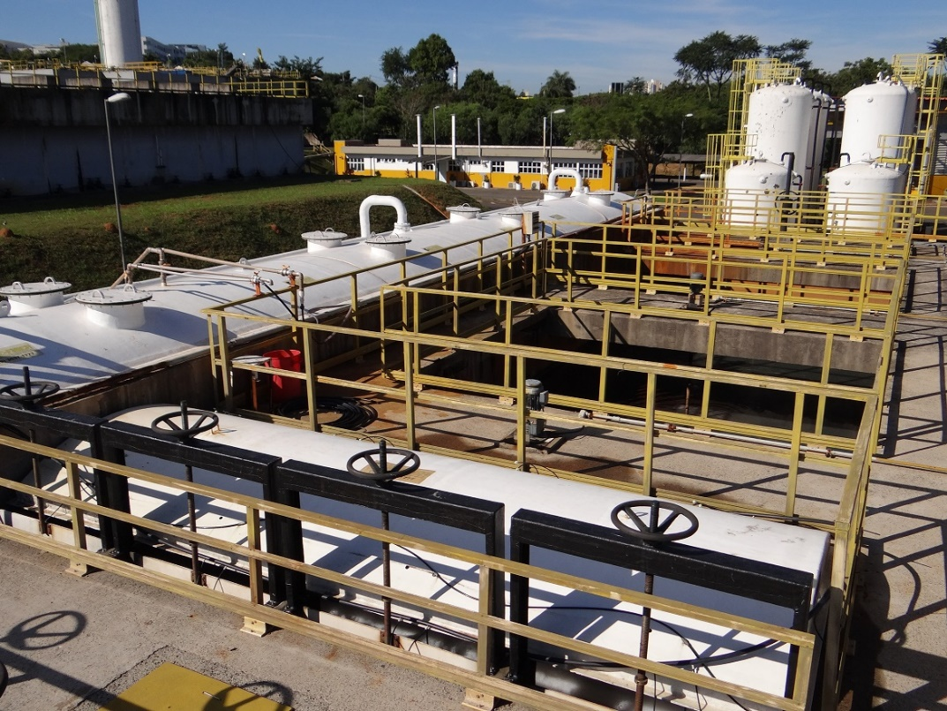
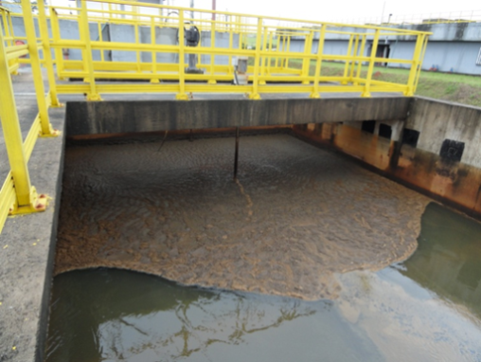
ETE ANHUMAS
Floculadores – 4 unidades
Mistura rápida: canal na entrada do floculador provido de calha Parshall (W = 5 pés = 150 cm), com tempo de detenção ≤ 20 s e gradiente de velocidade G = 900 a 950 s⁻¹
Mistura lenta: Tempo de detenção: 15 min para Qmax final de plano
Misturador tipo turbina de 4CV para manter o gradiente de velocidade G = 80 s⁻¹
Floculador com 3 câmaras em série. Cada câmara 6,0m x 6,0m e profundidade = 4,20 m

Slide 16
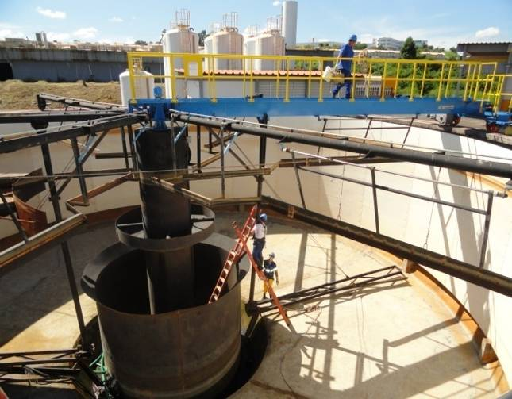
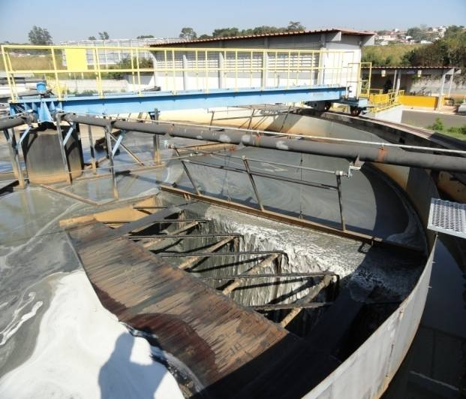
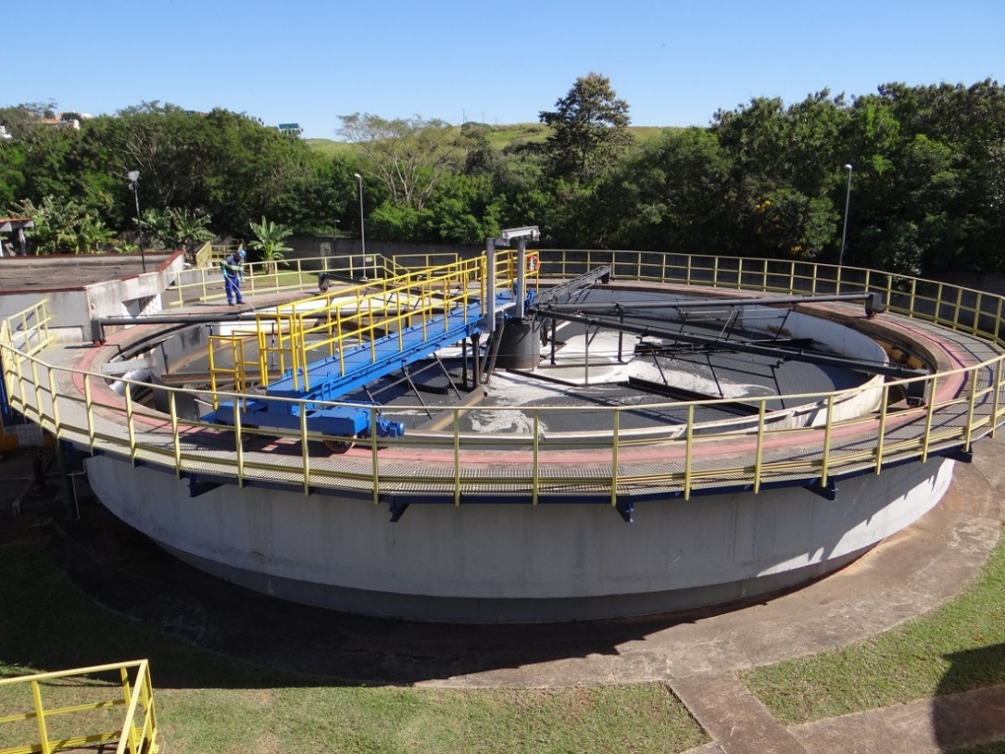
ETE ANHUMAS
Flotadores – 4 unidades
Dimensões úteis por Flotador:
  Diâmetro útil: 17,80 m
  Diâmetro interno: 18,80 m
  Área superficial: 248,85 m²
  Altura útil periférica: 4,40 m
  Altura livre: 0,90 m
  Profundidade útil central: 5,20 m
  Câmara de reação: 4,20m x 3,80m
Relação Ar/Volume (A/V): 13 a 16 g/m³ esgoto
Relação Ar/Sólidos (A/S):
0,04 a 0,06 kg ar/kg SSafluente
Taxa de escoamento superficial: 210 m³/m²dia para Qmax final de plano + Qmax recirculação
Taxa de produção de lodo nos flotadores: 0,30 kgSS / kgDBOaplicado
Produção de lodo dos flotadores (final de plano) 289 m³/dia a 3,5% de teor de sólidos
Produção de lodo dos flotadores (atual): 133 m³/dia a 2,3% de teor de sólidos

Slide 17
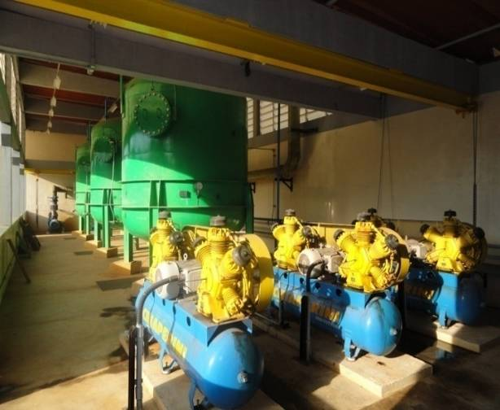
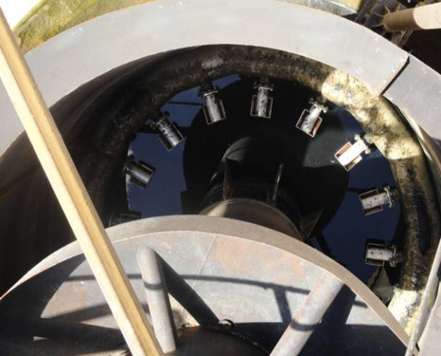
ETE ANHUMAS
Saturadores – 3 unidades (1 reserva)
Dimensões úteis por Saturador:
  Diâmetro útil: 3,00 m;
  Altura cilíndrica: 2,35 m;
  Altura de enchimento: 1,35 m;
  Volume de recheio: 9,50 m³;
  Tipo de recheio: anéis plásticos 98 x 98 mm
Vazão máxima de recirculação: 140L/s por saturador
Taxa de aplicação superficial do saturador:
1.711 m³/m²dia, para Qmax recirculação de 140L/s
Tempo de detenção no saturador:
2,6 min, para Qmax recirculação de 140L/s
Pressão relativa do saturador: 5 bar = 5,0 kgf/cm²
Pressão absoluta do saturador: 6 bar = 6,0 kgf/cm²
Compressores: 3 unidades (2 + 1 reserva)
Tipo pistão para vazão mínima de ar > 3.500 L/min
e pressão mínima = 6,8 bar.

Slide 18
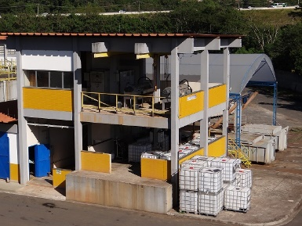
ETE ANHUMAS
Tratamento da Fase Sólida - Condicionamento químico do lodo
Cloreto Férrico (FeCl₃) –
solução a 38% de teor ativo
Ponto de aplicação: entrada do
entrada do tanque de equalização
Dosagem média: 120 mg FeCl₃ / L
Consumo médio mensal atual:
1.850 kg/mês
Produto químico utilizado para
precipitação química de sulfetos
2FeCl₃ + 3H₂S → Fe₂S₃↓ + 6HCl
Polímero catiônico –
emulsão a 39% de teor ativo
Ponto de aplicação:
lodo adensado na entrada da centrífuga
Dosagem máxima: 15 kg polímero ativo/ tonelada sólidos
Consumo médio mensal atual: 5.800 kg/mês
Auxiliar de floculação para formação de flocos consistentes e melhor separação
de sólidos da fase líquida na centrífuga.

Slide 19
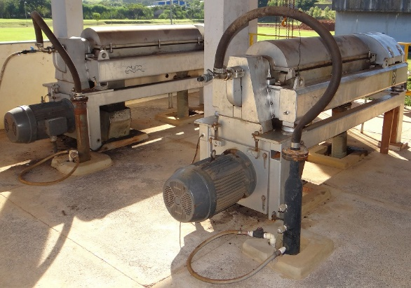
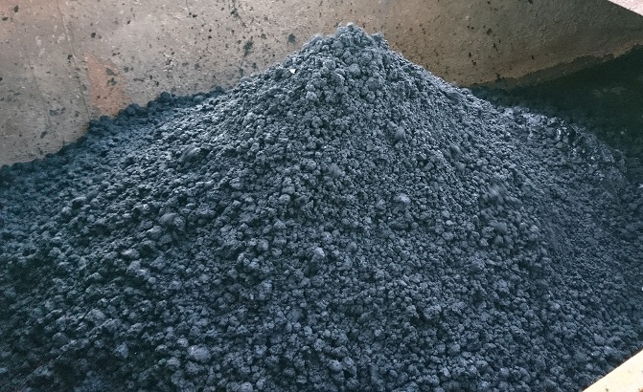
ETE ANHUMAS
Produção de lodo da ETE
0,58 kgSS / KgDBOaplicado
Produção de lodo da ETE enviado
ao desaguamento (final de plano):
603 m³/dia a 3,24% de teor de sólidos
Produção de lodo da ETE enviado
ao desaguamento (atual):
168 m³/dia a 3,5% de teor de sólidos
Desaguamento do lodo
Desidratação Mecânica: Centrífuga
Quantidade: 2 (1 + 1 reserva)
Capacidade de cada centrífuga: 22 m³/h
Produção de lodo/torta (final de plano):
87 toneladas/dia a 20% de teor de sólidos
Produção de lodo/torta (atual):
20,4 toneladas/dia a 27% de teor de sólidos

Slide 20
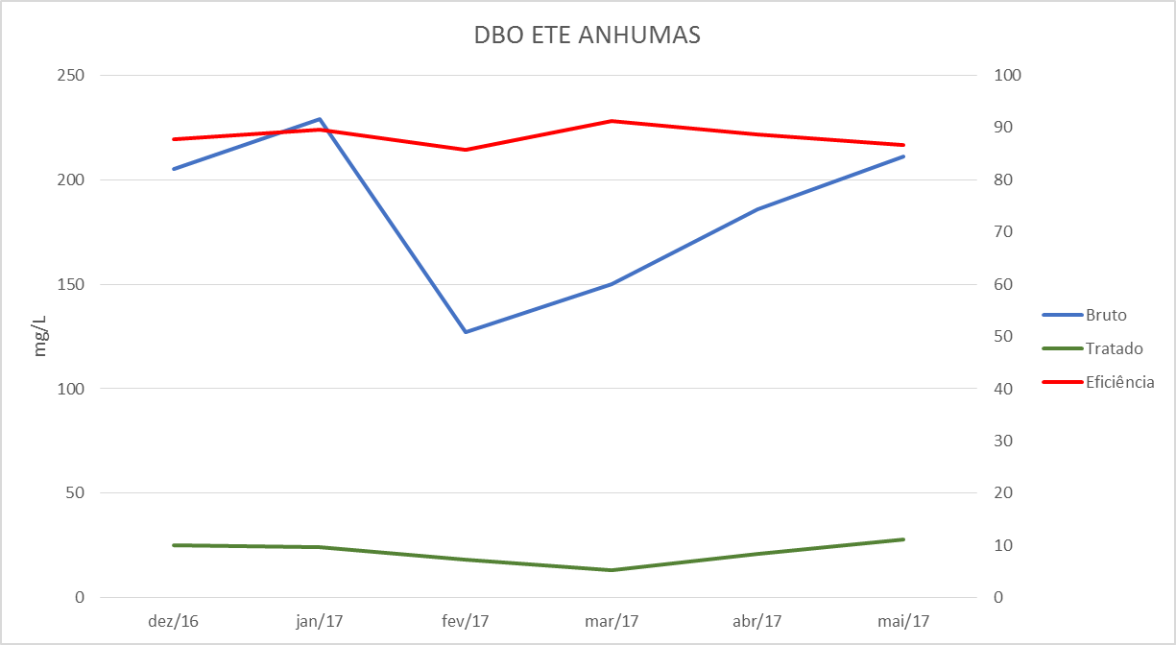
ETE ANHUMAS

Slide 21
ETE ANHUMAS

Slide 22
ETE ANHUMAS
VANTAGENS
Baixo custo de implantação;
Baixos requisitos de energia e área;
Baixa produção de lodo;
Efluente de qualidade satisfatória para padrões não restritivos: remoção de DBO; remoção parcial de fósforo; incremento de oxigênio dissolvido no efluente quando utilizada a flotação;
Possibilidade de aproveitamento energético do biogás.
DESVANTAGENS
Remoção nula de amônia e insatisfatória de surfactantes;
Presença de cor e espuma no efluente tratado;
Consumo elevado de produtos químicos;
Medidas de controle do sulfeto nas fases líquida, sólida e gasosa para evitar maus odores e corrosão, interferências no pós-tratamento físico-químico, e proporcionar segurança do trabalho;
Baixa flexibilidade operacional e instabilidade;
Elevado nível de monitoramento e manutenção;
Maiores limitações para recebimento de efluentes não domésticos e produção de água de reúso.

Slide 23
Sérgio Raimundo Grandin
Engenheiro e Coordenador TS3
(19) 3735-5693 – eteanhumas@sanasa.com.br

